Slide 1
CUDA
CUDA (Compute Unified Device Architecture) es la arquitectura de cómputo en paralelo desarrollado por Nvidia que intenta explotar las ventajas de las GPUs frente a las CPUs de propósito general utilizando el paralelismo que ofrecen sus múltiples núcleos y que permiten el lanzamiento de un alto número de hilos simultáneos .

Slide 2
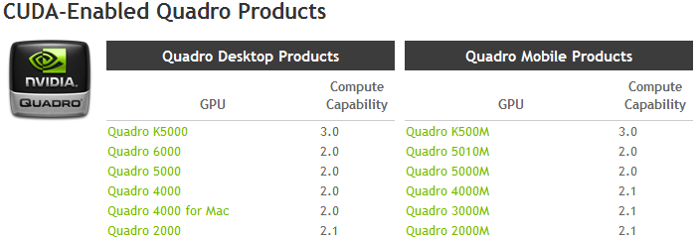
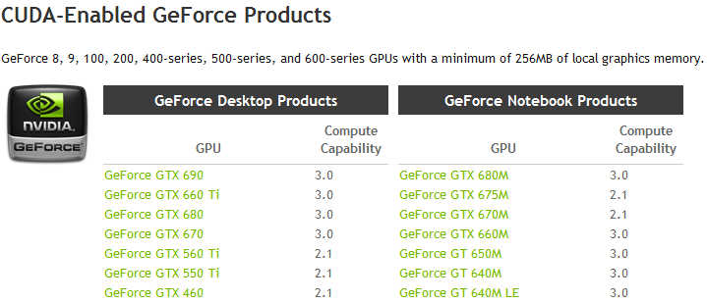
Qué se requiere para ejecutar CUDA?
Tener una GPU NVIDIA compatible con CUDA.
http://developer.nvidia.com/cuda/cuda-gpus

Slide 3
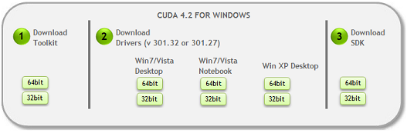
2) Instalar las herramientas de desarrollo (Toolkit, SKD) y actualizar el controlador de video a uno compatible con CUDA.
http://developer.nvidia.com/cuda/cuda-downloads

Slide 4
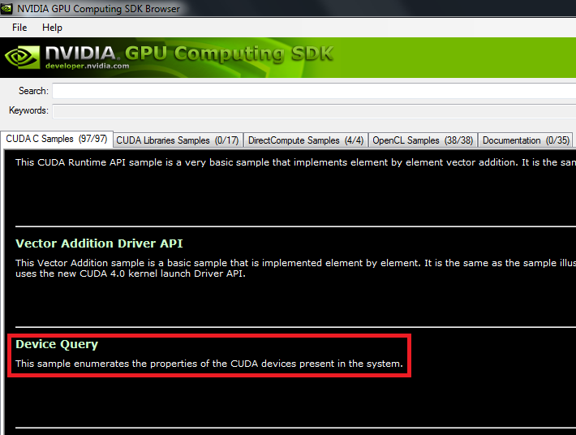
3) Verificar el correcto funcionamiento de CUDA y las capacidades computacionales (Compute Capability) de su GPU. Para esto ejecute Device Query desde el browser de GPU Computing SDK.

Slide 5
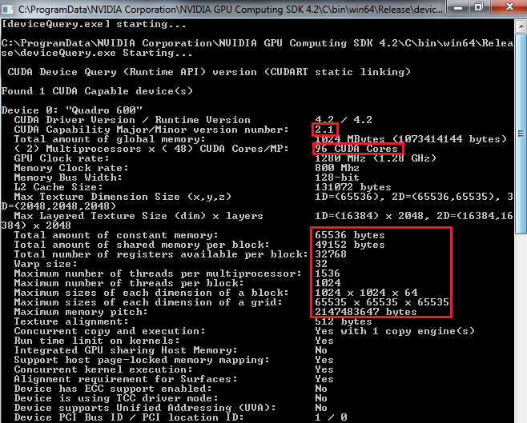

Slide 6
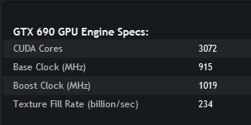
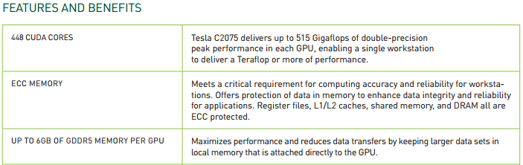
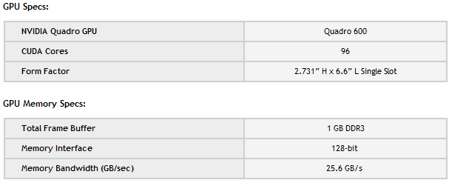
Valores de referencia:

Slide 7
Como abro proyectos CUDA en Visual Studio 2008?
Copiar los archivos .rules ubicados en “C:\Program Files\NVIDIA GPU Computing Toolkit\CUDA\v4.2\extras\visual_studio_integration\rules” en la ubicación “C:\Program Files (x86)\Microsoft Visual Studio 9.0\VC\VCProjectDefaults” (por defecto para VS2008).
Como abro proyectos CUDA en Visual Studio 2010?
Copiar los archivos de “C:\Program Files\NVIDIA GPU Computing Toolkit\CUDA\v4.2\extras\visual_studio_integration\MSBuildExtensions” en
“C:\Program Files (x86)\MSBuild\Microsoft.Cpp\v4.0\BuildCustomizations”

Slide 8
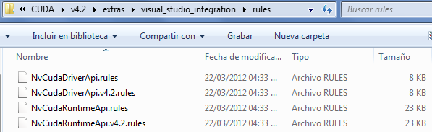
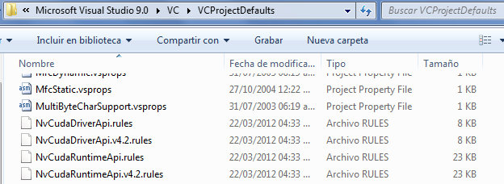

Slide 9
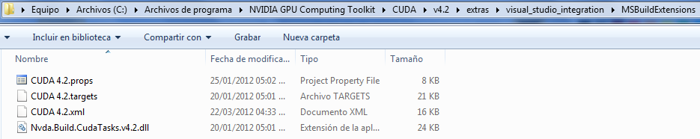
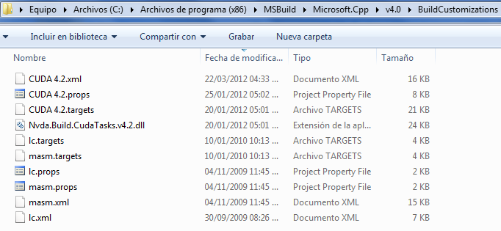

Slide 10
Descripción del trabajo
El modelo de simulación está basado en el modelo de Autómatas Celulares y Lattice Boltzmann; éste cuenta con 3 tipos de entidades: Peatón, Vehículo y Transmilenio.
Las reglas que deben seguir las entidades son:
Las entidades tratan de llegar a una meta global (un destino), a través de una o más metas locales.
Ninguna entidad puede ocupar una celda que está siendo ocupada por otra entidad.
Las entidades tipo “Peatón” pueden pasar por cualquier celda excepto aquellas que representan edificaciones o semáforos en rojo para peatones.
Las entidades tipo “Vehículo” y “Transmilenio” solo pueden pasar por vías vehiculares, y además solo pueden moverse en la dirección que permita la vía. Asimismo estas entidades deben detenerse ante semáforos en rojo para vehículos.

Slide 11
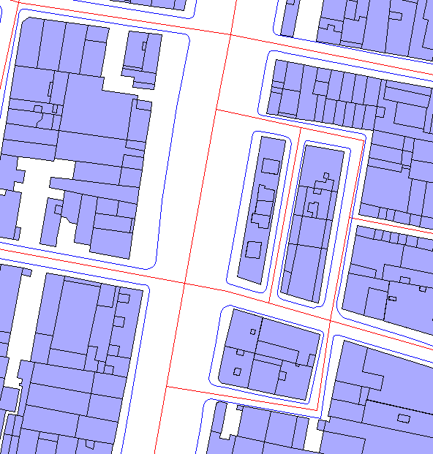
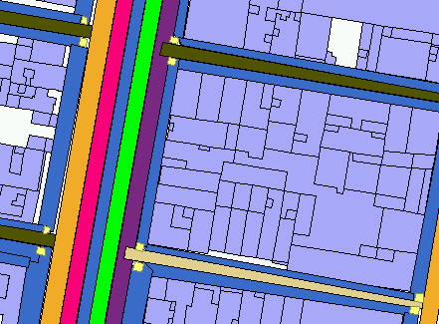
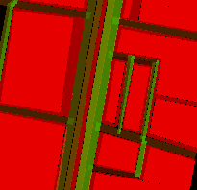
Descripción del trabajo
Datos de Catastro
Datos Enriquecidos
Mapa de Textura

Slide 12
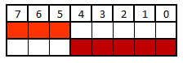
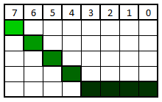
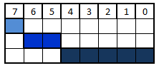
Descripción del trabajo
Capa Roja
- Representación del tipo de celda (Tipo Edificio, Tipo de vía)
- Reservado para representación de ángulo de desviación de la región con referencia al norte (actualmente valor constante)
Capa Verde
- Movimiento hacia arriba permitido
- Movimiento hacia abajo permitido
- Movimiento hacia la izquierda permitido
- Movimiento hacia la derecha permitido
- Reservado para uso futuro
Capa Azul
-Orientación del semáforo
-Nivel de influencia (distancia) hacia el semáforo.
-Reservado para ID de semáforos.

Slide 13
Ciclo de simulación
CPU/Host
-Carga de metas locales y globales.
-Generación de entidades y rutas aleatorias.
-Asignación y carga de memoria de GPU.
(Texturas, entidades, rutas, entre otros)
Inicialización
Paso de Simulación
GPU/Device
-Ejecución de la simulación.
no
Terminar?
CPU/Host
-Finalización por usuario.
-Liberación de recursos.
si
Finalización

Slide 14
Paso de Simulación.
Paso de Simulación
Kernel Peatón
Fase 1
Thread 1
Kernel Vehículo
Fase 2
…
Kernel Transmilenio
…
Thread N
En las fases cuya implementación se realiza en múltiples Threads, cada Thread procesa la lógica de una entidad.

Slide 15
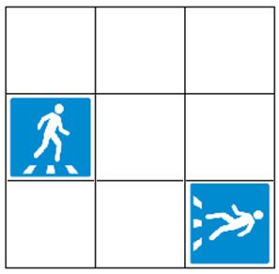
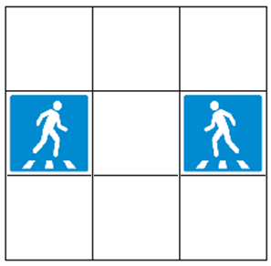
Problemas de conflictos:
Como se detectan?
Como se resuelven?

Slide 16
Primera Implementación:
Fase 1. Control de velocidad (Paralelo).
Fase 2. Paso a la siguiente celda (Paralelo).
Fase 3. Detección de conflictos (Serial).
Fase 4. Solución de conflictos (Paralela).
Fase 5. Detección de conflictos (Serial).
Fase 6. Solución de conflictos (Serial).
Thread 1
Thread 2
…
ThreadN
Thread 1
Thread 2
…
ThreadN
Thread 1
Thread 1
Thread 2
…
ThreadN
Thread 1
Thread 1
Fase 1: realizado con segmentos:
Paso | Segmento
1 | 1
2 | 2
3 | 3
4 | 1
Identificador: | 0 | 1 | 2 | 3 | 4 | 5 | 6 | …
Segmento: | 1 |  |  | 2 |  |  | 3 | …
Fase 2, Fase 3 y Fase 6: Selección de celda vecina que se acerque mas a la siguiente meta local y no tenga colisiones.
Fase 3 y Fase 5: Detección de otra entidad ocupando la misma celda.

Slide 17
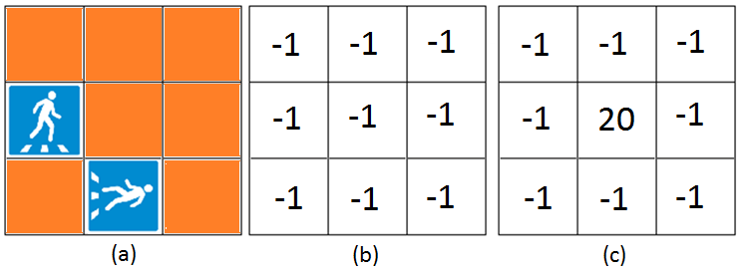
Segunda Implementación:
Fase 1. Control de velocidad (Paralelo).
Fase 2. Paso a la siguiente celda con detección de conflictos (Paralela).
Fase 3. Solución de conflictos, y detección de nuevos conflictos (Paralela).
Fase 4. Solución final de conflictos (Paralela).
Thread 1
Thread 2
…
ThreadN
Thread 1
Thread 2
…
ThreadN
Thread 1
Thread 2
…
ThreadN
Thread 1
Thread 2
…
ThreadN
Detección de conflictos en Paralelo usando Mapa de IDs
20
8

Slide 18
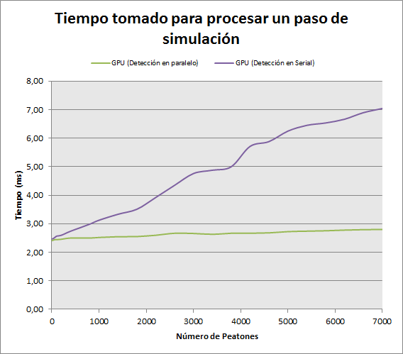
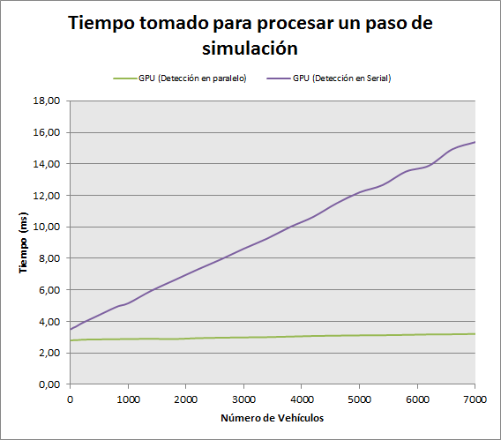
Resultados de la Implementación
GPU detección de conflictos serial: Tiempo promedio=15,38ms
Máxima velocidad=220Km/H
GPU detección de conflictos paralelo: Tiempo promedio=2,8ms
Máxima velocidad=1200Km/H

Slide 19
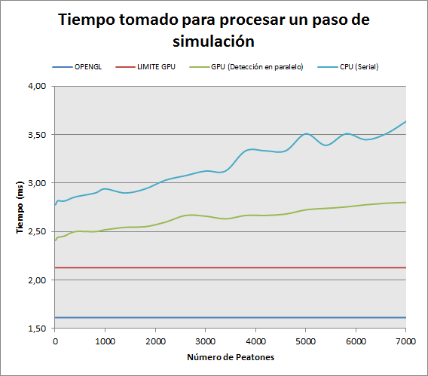
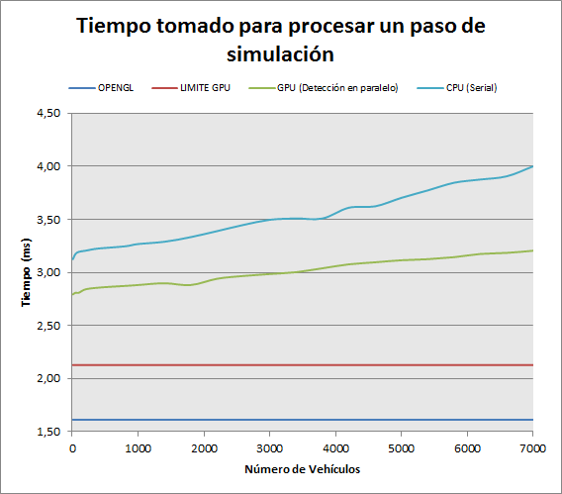
Resultados de la Implementación
CPU detección de conflictos serial: Tiempo promedio=4,08ms
Máxima velocidad=820Km/H
GPU detección de conflictos paralelo: Tiempo promedio=2,8ms
Máxima velocidad=1200Km/H

Slide 20
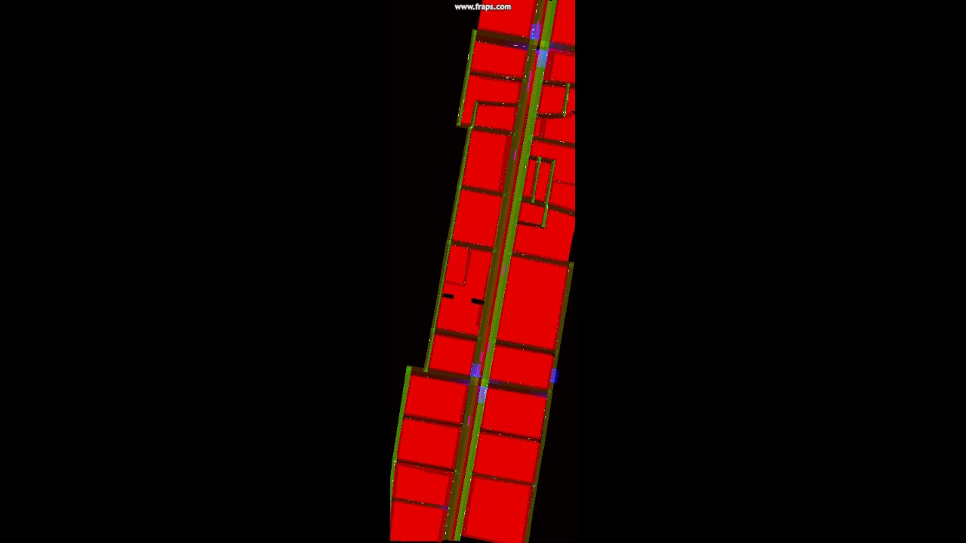
Resultado de la implementación Un video

Slide 21
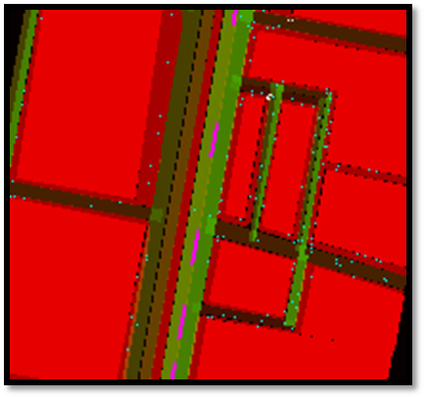
Trabajo futuro Problemas, limitaciones, oportunidades de mejora
Debido a la cantidad tan alta de entidades a veces se generan problemas leves de aglomeración en ciertas zonas de la simulación

Slide 22
Gracias … ! Preguntas

Slide 23
Referencias
[1] John T Hughes (2010). AIMSUN2 Simulation of a Congested Auckland Freeway. Nueva Zelanda.
Disponible en:
http://www.aimsun.com/hughes.pdf
[2] Sachin Patil,Jur van den Berg,Sean Curtis,Ming Lin,Dinesh Manocha, (2010). Directing Crowd Simulations Using Navigation Fields. IEEE Transactions on Visualization and Computer Graphics.
[3] Quadstone Paramics (2010). Paramics (Quadstone). Reino Unido. Disponible en:
http://www.paramics-online.com/complex-junctions.php
[4] German A. Florez (2010). Desarrollo de visualización realista para
ambiente urbano en Nvidia Scenix . Biblioteca Universidad de los Andes, Colombia.

Slide 24
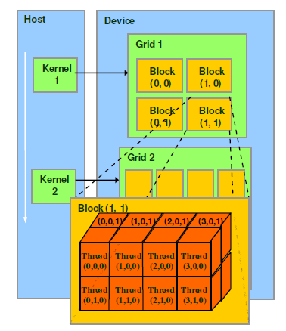
Modelo de hilos de CUDA
A cada Kernel se le asigna una Grilla; cada Grilla contiene una serie de Bloques; y cada Bloque contiene un conjunto de hilos (512 máximo por bloque).
Es posible tener un máximo de 8 bloques de activos por cada multiprocesador stream o un máximo de 24 warps activos (un warp es un conjunto de hilos que son ejecutados físicamente de forma paralela) por cada multiprocesador stream. Con 32 hilos por warp, tenemos máximo de 768.

Slide 25
Each thread can:
Read/write per-thread registers
Read/write per-thread local memory
Read/write per-block shared memory
Read/write per-grid global memory
Read/only per-grid constant memory
Grid
Block (0, 0)
Block (1, 0)
Shared Memory
Shared Memory
Registers
Registers
Registers
Registers
Thread (0, 0)
Thread (1, 0)
Thread (0, 0)
Thread (1, 0)
Host
Global Memory
Constant Memory
Global memory
– Read-only during computation
– Write-only at end of computation (pre-computed address)

Slide 26
PEATONES
Entidades | GPU (Detección en paralelo) | CPU (Serial) | Mejora
10 | 2,41 | 2,78 | 15%
50 | 2,44 | 2,82 | 15%
100 | 2,44 | 2,82 | 15%
200 | 2,46 | 2,82 | 15%
400 | 2,50 | 2,86 | 14%
800 | 2,50 | 2,90 | 16%
1000 | 2,52 | 2,94 | 17%
1400 | 2,54 | 2,90 | 14%
1800 | 2,55 | 2,94 | 15%
2200 | 2,60 | 3,03 | 17%
2600 | 2,67 | 3,08 | 15%
3000 | 2,66 | 3,13 | 18%
3400 | 2,63 | 3,13 | 19%
3800 | 2,67 | 3,33 | 25%
4200 | 2,67 | 3,33 | 25%
4600 | 2,68 | 3,33 | 24%
5000 | 2,72 | 3,51 | 29%
5400 | 2,74 | 3,39 | 24%
5800 | 2,75 | 3,51 | 27%
6200 | 2,78 | 3,45 | 24%
6600 | 2,79 | 3,51 | 26%
7000 | 2,80 | 3,64 | 30%

Slide 27
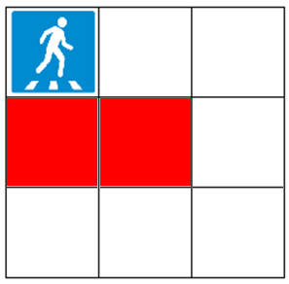
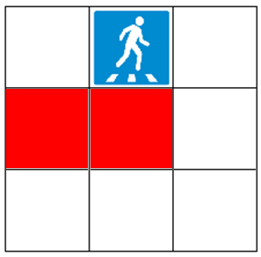
Problema de meta global obstruida

Slide 28
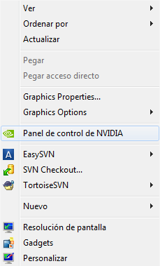
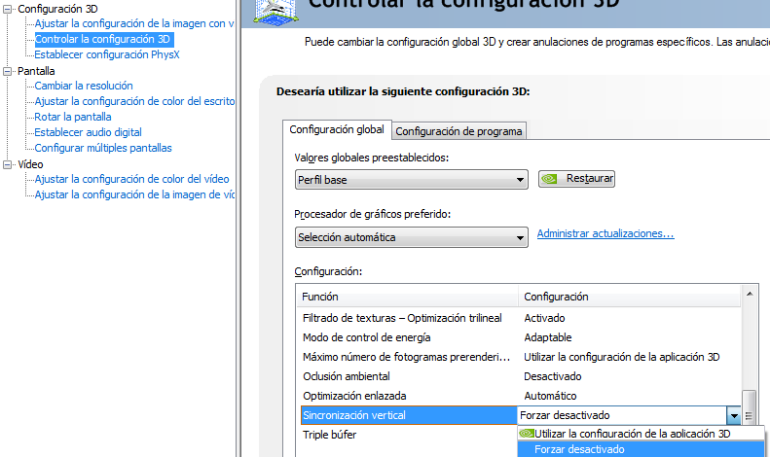

Slide 29
